Slide 1





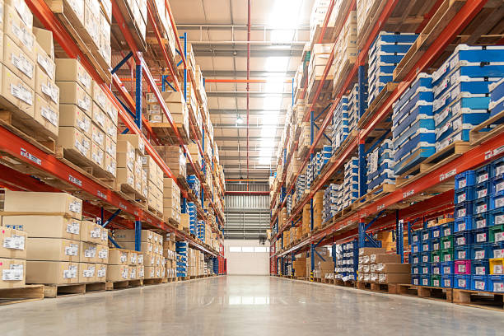


PROYECTO
FINAL
Investigacion de Operaciones

Slide 2




¿EN QUE SE BASA?
El Proyecto se basa en un problema real en el area de operaciones de una empresa de bebidas.
A diario se llevan a cabo tareas de carga y descarga de producto, Control y Organización de inventarios

Slide 3
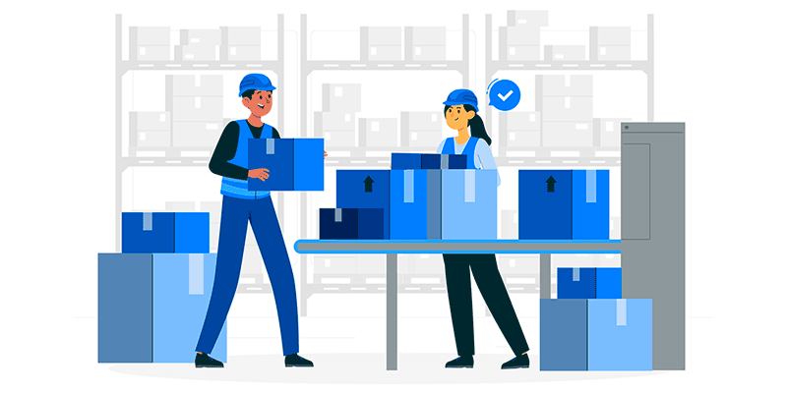

SE CUENTA CON DISTINTOS PROVEEDORES DE PERSONAL
Cada uno provee personal con habilidades especificas
Carga
Es Personal que esta capacitado para utilizar el Montacargas, tanto electrico como de combustion
Descarga
Personal que se encarga de la descarga Manual de producto
Control y Organización de Inventarios
Personal que es capaz de llevar un control de inventarios hací como de organizar los inventarios correctamente

Slide 4


CUAL ES EL PROBLEMA?
Cada proveedor tiene costos diferentes
Debemos buscar la eficiencia en costos, por lo que se requiere minimizar lo mas posible los gastos

Slide 5
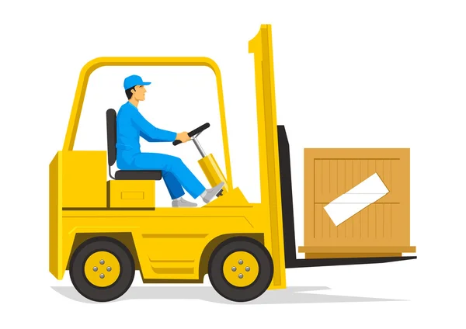
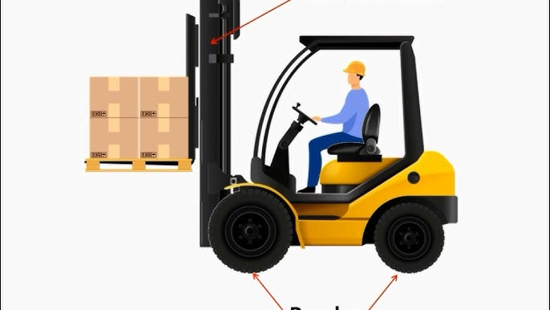


PROVEEDOR A
OFRECE PERSONAL BASTANTE CAPACITADO,
CAPAZ DE REALIZAR TAREAS DE CARGA, DESCARGA Y CONTROL DE INVENTARIOS
-DESVENTAJA, LOS COSTOS SUELEN SER ALTOS

Slide 6




PROVEEDOR B
OFRECE PERSONAL CERTIFICADO PARA EL USO DE MONTACARGAS Y CAPAZ DE LLEVAR UN CORRECTO CONTROL DE INVENTARIOS
-SU COSTO ES MODERADO

Slide 7
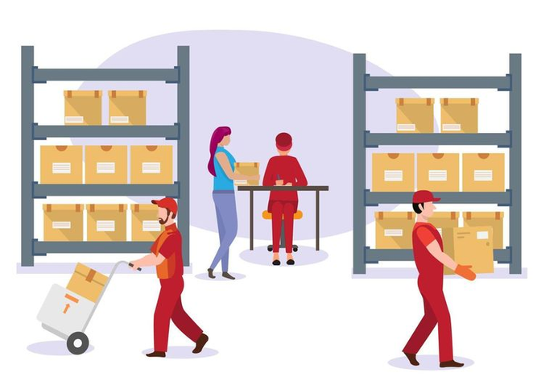
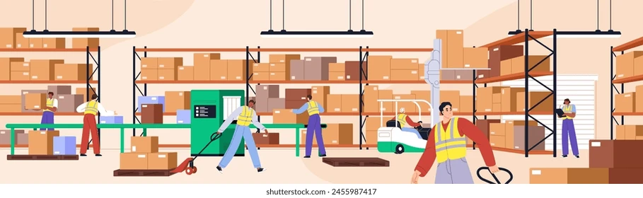

PROVEEDOR C
PERSONAL DESTINADO AL TRABAJO DE DESCARGA MANUAL
-AUNQUE SU COSTO ES BAJO, LA INEFICIENCIA SE REFLEJA CUANDO SE REQUIERE LA REALIZACION DE OTRAS TAREAS

Slide 8




SOLUCION
MEDIANTE EL USO DE LA PROGRAMACION LINEAL, SE CREO UN ALGOTIMO PARA AYUDAR A MINIMIZAR EL COSTO

Slide 9
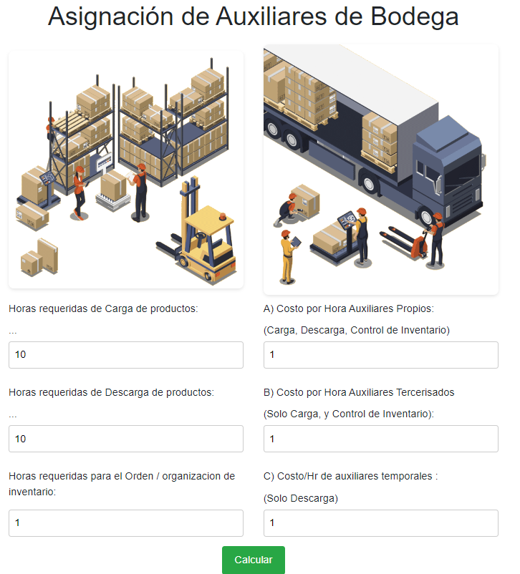

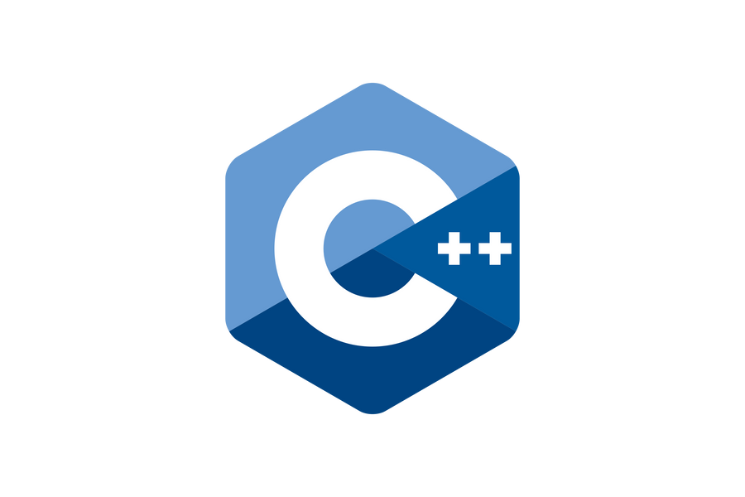


Slide 10
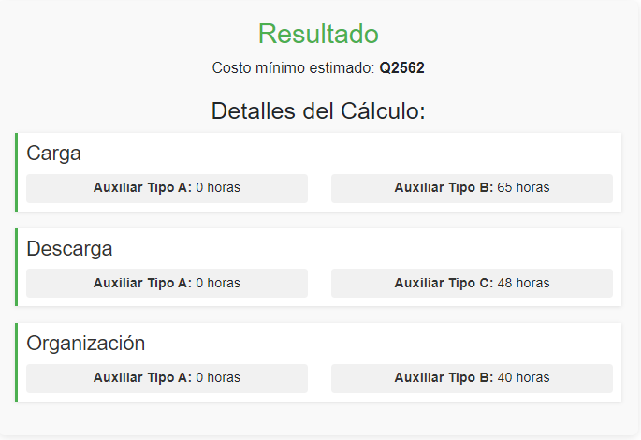
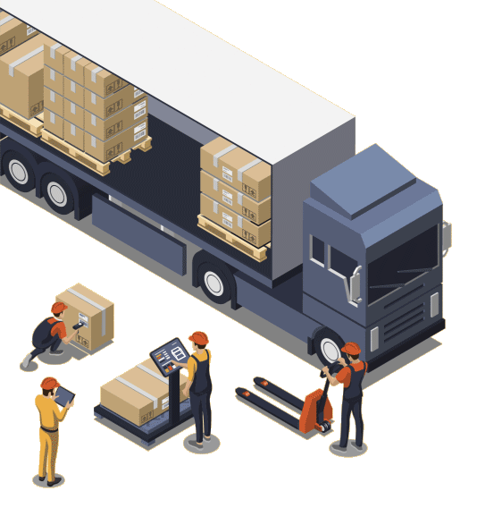

De esta manera se logra un sanjar un camino para la minimizacion de gastos

